Slide 1
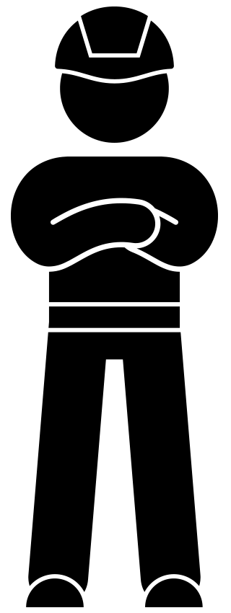
Set de instrumente
Prevenirea riscului de coliziune
Octombrie 2021

Slide 2
Fundal
În industria construcțiilor, coliziunile în interiorul sau în jurul locului de muncă sunt încă prea frecvente. De la coliziuni cu echipamente și angajați până la un utilizator de drumuri ce conduce spre locul de muncă. Din nefericire, acest lucru a dus la decesul colegilor din cadrul VolkerWessels în trecut.
Acest lucru a determinat VolkerWessels, împreună cu un număr mare de organizații implicate, să elaboreze o nouă politică pentru prevenirea riscurile de coliziune.Principiul de bază al noii politici este ca zona de lucru și locul de muncă să fie libere de trafic de personal și trafic de lucru în același timp.
Setulde instrumente vă prezintă noua politică și vă oferă informații despre modul în care prevenim riscurile de coliziune în interiorul sau în jurul locului de muncă.

Slide 3
Subiecte
Animație „Prevenirea riscurilor de coliziune”
În dialog

Slide 4
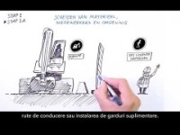
Prevenirea riscului de coliziune

Slide 5
În dialog
Ce puteți face pentru a preveni riscurile de coliziune la locul de muncă?
Ce considerați că este un risc de coliziune la locul de muncă?
Când a fost ultima oară când dvs. (sau un coleg) a trebuit să gestionați un risc de coliziune?

Slide 6
Vă mulțumim pentru atenție!
veiligheid@volkerwessels.com

